Slide 1
روز جهانی پیشگیری از خودکشی
10 سپتامبر 2019/ 19 شهریور 1398
World Suicide Prevention Day
September 10th 2019
همه با هم براي پيشگيري از خودكشي
Working Together to Prevent Suicide
Facts and Figures

Slide 2
سالانه بیش از 800 هزار نفر، یا به عبارتی 1 نفر در هر 40 ثانیه، بر اثر خودکشی جان خود را از دست می‌دهند.
Over 800,000 people die by suicide annually, representing 1 person every 40 seconds.

Slide 3
خودکشی پانزدهمین علت مرگ در دنیا است (1/4 درصد از كل موارد مرگ).
Suicide is the 15th leading cause of death globally, account for 1.4% of all deaths and
نرخ خودکشی 11/4 در هر 100 هزار نفر است.
The global suicide rate is 11.4 per 100 000 population
0/8 در صد هزار در زنان 15 در صدهزار در مردان
15.0/100 000 for males 8.0/100 000 for females

Slide 4
خودکشی نخستین علت مرگ در سنین 24-15 سال در بیشتر کشورهای اروپایی بشمار می‌رود.
Suicide is the leading cause of death in people aged 15-24 in many European countries
نرخ جهانی خودکشی در این گروه سنی در مردان بیش از زنان است.
Globally suicide rates among this age group are higher in males than females
به طور عمده، آسیب به خود در بین نوجوانان بزرگسال شایع‌تر بوده و دومین علت مرگ در دختران نوجوان است.
Self-harm largely occurs among older adolescents, and globally is the 2nd leading cause of death for older adolescent girls

Slide 5
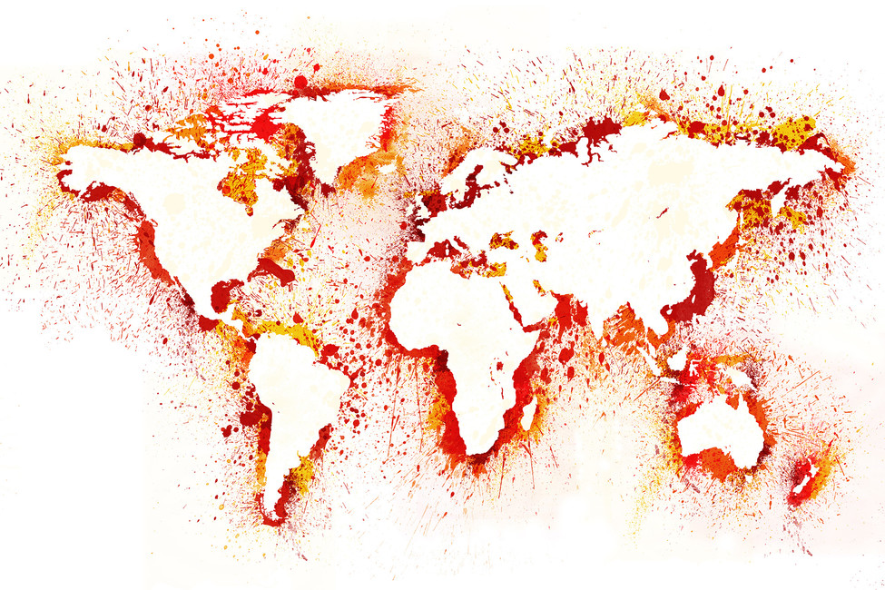
در سال 2012، 76 درصد خودکشی‌ها در جهان در کشورهای با درآمد اقتصادی پایین و متوسط و 39 درصد در منطقه جنوب شرقی آسیا وقوع یافته است.
In 2012, 76% of global suicide occurred in low- and middle-income countries 39% of which occurred in the South-East Asia Region

Slide 6
خودکشی در 25 کشور (شامل کشورهای عضو سازمان جهانی بهداشت) جرم محسوب می‌شود.
In 25 countries (within WHO member states) suicide is currently still criminalized
علاوه بر این، در 20 کشور اقدام کنندگان به خودکشی ممکن است محکوم به حبس در زندان شوند.
In an additional 20 countries suicide attempters may be punished with jail sentences, according to Sharia law

Slide 7
خودکشی نتیجه همگرایی عوامل خطر است، اما تنها به عوامل ژنتیکی، روانی، اجتماعی و فرهنگی محدود نمی‌شود، خودکشی گاهی اوقات همراه با تجربه های آسیب‌های روانی و سوگ اتفاق می‌افتد.
Suicide is the result of a convergence of risk factors including but not limited to genetic, psychological, social and cultural risk factors, sometimes combined with experiences of trauma and loss

Slide 8
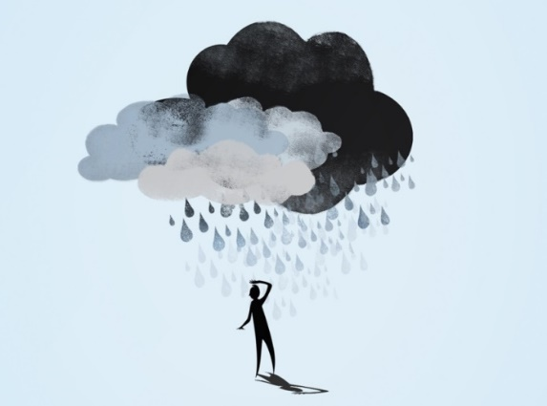
«افسردگی» شایع‌ترین اختلال روانپزشکی در بین افرادی است که بر اثر خودکشی جان خود را از دست می‌دهند.
Depression is the most common psychiatric disorder in people who die by suicide
50 درصد افراد در کشورهای با درآمد بالا در زمان فوت بر اثر خودکشی از بیماری افسردگی اساسی رنج می‌برند.
50% of individuals in high income countries who die by suicide have major depressive disorder at their time of death

Slide 9
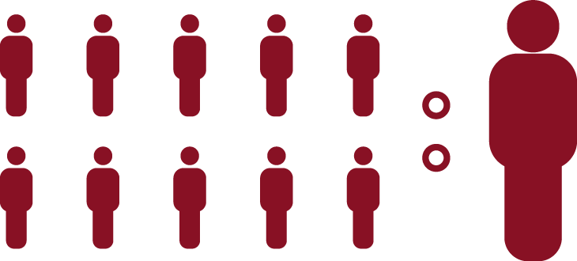
در مقابل هر خودکشی منجر به فوت، 25 اقدام به خودکشی صورت می‌گیرد.
For every 1 suicide 25 people make a suicide attempt

Slide 10
هر فوت ناشی از خودکشی، 135 نفر را تحت تاثیر خود قرار می‌دهد.
135 people are affected by each suicide death
بر اساس این آمار، سالانه 108 میلیون نفر تحت تاثیر سوگ ناشی از خودکشی قرار می‌گیرند.
This equates to 108 million people bereaved by suicide worldwide every year

Slide 11
بستگان و دوستان نزدیک افرادی که بر اثر خودکشی می‌میرند، به دلایل زیر در معرض خطر بالای خودکشی قرار دارند:
Relatives and close friends of people who die by suicide are a high-risk group for suicide, due to:
آسیب روانی ناشی از سوگ
The psychological trauma of a suicide loss
عوامل مشترک خطر بالقوه خانوادگی و محیطی
Potential shared familial and environmental risk
سرایت رفتار خودکشی از طریق مدل‌سازی اجتماعی
Suicide contagion through the process of social modelling
بار انگ مرتبط با این فقدان
The burden of stigma associated with this loss

Slide 12
هدف استراتژی‌های پیشگیرانه، پیشگیری از خودکشی در میان گروه‌های در معرض خطر و همچنین در سطح جهانی است.
Suicide prevention strategies aim to prevent suicide among targeted high-risk groups but also at a universal level
استراتژی‌های اثر بخش در پیشگیری از خودکشی، باید شامل سیاست‌های سلامت عمومی و راهبردهای مراقبت‌های بهداشتی بوده و اثر بخشی آن‌ها با قوی‌ترین شواهد اثربخشی قابل اندازه‌گیری باشند. نمونه این استراتژی‌ها عبارتند از:
Effective suicide prevention strategies need to incorporate public health policy strategies and healthcare strategies, incorporating measure with the strongest evidence of efficacy such as:
محدودیت دسترسی به وسایل کشنده
Restriction of access to lethal means
درمان افسردگی
Treatment of depression
اطمینان از زنجیره مراقبت
Ensuring chain of care
پیشگیری مدرسه محور
School-based universal prevention

Slide 13
برنامه‌های پیشگیری از خودکشی با چالش‌های پیش رو روبرو هستند:
Suicide prevention programmes face ongoing challenges including:
منابع ناکافی
Insufficient resources
هماهنگی نامناسب
Ineffective coordination
دسترسی محدود به اطلاعات نظارت بر خودکشی و آسیب به خود
Limited access to surveillance data on suicide and self-harm
فقدان دستورالعمل‌های اجرایی
Lack of enforced guidelines
عدم ارزیابی مستقل و منظم
Lack of independent and systematic evaluation

Slide 14
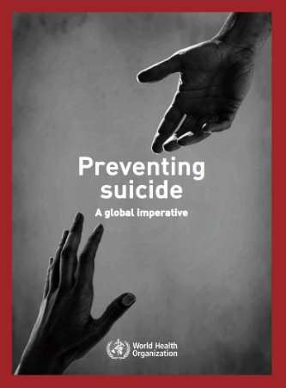
از سال 2014، ثبت آمار جهانی خودکشی توسط سازمان جهانی بهداشت با هدف پیشگیری به ویژه در کشورهایی که تا کنون هیچ گزارشی از اقدامات به خودکشی در آن‌ها وجود نداشت، مانند گویان، سورینام و بوتان در حال انجام است.
Since the 2014 WHO Global Report Preventing Suicide, progress in suicide prevention is ongoing, particularly in countries where no suicide initiatives were active, such as Guyana, Suriname and Bhutan
بسیاری از کشورها از جمله اسکاتلند، انگلستان، ایرلند و ایالات متحده، برنامه دوم پیشگیری از خودکشی خود را آغاز کرده‌اند.
Many countries have initiated their 2nd national suicide prevention programme, including: Scotland, England, Ireland and the United States

Slide 15
Take a minute, change a life
صرف یک دقیقه، در روز جهانی پیشگیری از خودکشی و یا هر روز دیگر، برای رسیدگی به یک نفر(یک غریبه، یک عضو خانواده نزدیک یا یک دوست) می‌تواند یک زندگی را تغییر دهد.
This World Suicide Prevention Day and everyday take a minute to reach out to someone - a complete stranger, close family member or friend - this can change a life.

Slide 16
اهمیت اجتماع
The importance of community
ما همه بخشی از یک جامعه هستیم که با خانواده، دوستان، همکاران، همسایگان یا سایر گروه‌ها در ارتباطیم.
We are all part of a community, linked to family, friends, work colleagues, neighbours or teams.
گاهی اوقات ارتباط ما با جامعه قطع شده و منزوی می‌شویم.
Sometimes we become isolated and disconnected from our communities.
ما مسئول حمایت و توانمند کردن افراد آسیب‌پذیر هستیم.
We have the responsibility to support and empower those who become vulnerable in our communities.

Slide 17
دسترسی به کسانی که در جامعه هستند
Reaching out to those in the community
اگر درباره کسی نگران هستید، با او ارتباط برقرار کرده و از حالش جویا شوید.
If you are worried about someone in your community reach out and ask them “are you okay?”
با یک احوالپرسی ساده و ارائه حمایت بدون پیش داوری، می‌توانید تفاوت ایجاد کنید.
By simply checking in with them and offering non-judgemental support you can make a difference.

Slide 18
توانمند سازی جامعه
Empowering our community
افرادی که دچار تشویشند را تشویق کنید به شیوه خود با شما سخن بگویند.
Encourage those in distress to tell their own story in their way and at their pace.
با مشارکت در گوش دادن فعال و رسیدگی به افراد آسیب‌پذیر جامعه، می‌توانیم جوامع انعطاف‌پذیر و قوی را ایجاد کنیم.
By engaging in active listening and reaching out to those who are vulnerable in the community together we can build resilient and strong communities

Slide 19
هیچکس همه پاسخ‌ها را ندارد
No one has all of the answers
مردم اغلب وقتی تمایل به مداخله دارند که که نگران دیگران باشند.
People are often reluctant to intervene when they are worried for others.
آنها ممکن است احساس کنند اطلاعات کافی در این مورد ندارند و یا برای این کار مناسب نیستند.
They may not feel knowledgeable enough or may not feel like the right person.
مهم است بدانیم که افرادی که دچار آشفتگی هستند، اغلب به دنبال مشاوره خاص نیستند، بلکه تنها به دنبال شنیده شدن با شفقت و همدلی هستند.
It is important to know that people in distress are often not looking for specific advice, but merely to be listened to with compassion and empathy.

Slide 20
از کسانی که به آن‌ها دسترسی پیدا می‌کنید یاد بگیرید.
Learn from people who reach out
تجربه افرادی که تجربه رفتار خودکشی یا سوگ ناشی از خودکشی را دارند، برای ما بسیار مفید است.
People with lived experience of suicidal behaviour or suicide bereavement have a lot to teach us.
با گوش دادن به این افراد اغلب الهام‌بخش، ما می‌آموزیم وآن‌ها نیز ممکن است در جستجوی کمک برآیند.
By listening to these often inspiring individuals we are learning and they may become empowered to seek help.

Slide 21
براي اطلاعات بيشتر به لينك زير مراجعه كنيد
To find out more visit our WSPD webpage at: https://iasp.info/wspd2019/
با همکاری هم از خودکشی پیشگیری کنیم
Working Together to Prevent Suicide
References:
WHO, 2014; Mishara & Weisstub 2016; Arsenault-Lapierre et al., 2004; Cavanagh et al., 2003; Pitman et al., 2016; Zalsman et al., 2017

